Slide 1
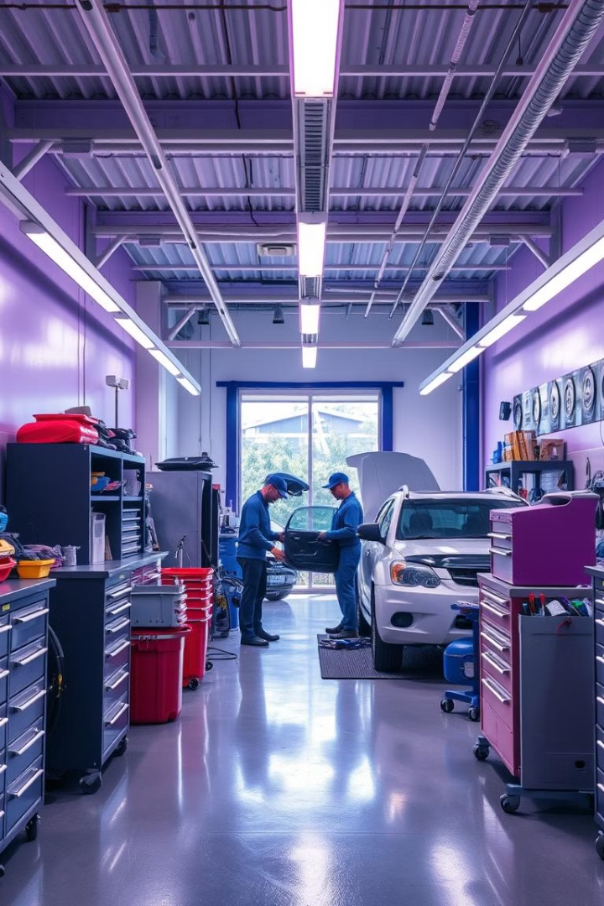

Sistema de Registro de Reparaciones
Este taller de reparación de vehículos necesita un sistema web para llevar un registro de los vehículos que están siendo reparados por cada mecánico.
by Alejandro Gómez Valdés

Slide 2
Información Requerida
Mecánico
Vehículo
Nombre del mecánico que atendió el vehículo.
Chapa del vehículo.
Carnet de identidad del mecánico.
Modelo del vehículo que está siendo reparado.

Slide 3

Funcionalidad del Sistema
1
Registro de Vehículos
2
Asignación de Mecánicos
Agregar nuevos vehículos a la lista de reparaciones.
Asignar un vehículo específico a cada mecánico
.

Slide 4
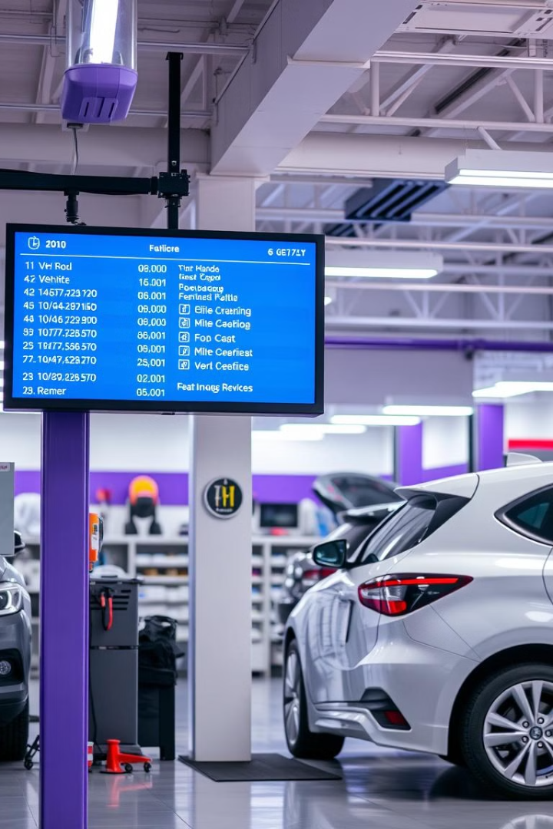
Beneficios del Sistema
Organización
Control
Mejor organización de las reparaciones en curso.
Control sobre el progreso de cada reparación.
Eficiencia
Mayor eficiencia en la gestión de las reparaciones.

Slide 5





Implementación del Sistema
Análisis de Requerimientos
Definir las necesidades del taller.
Diseño del Sistema
Crear la estructura y la interfaz del sistema.
Desarrollo del Sistema
Implementar el sistema web.
Pruebas y Depuración
Asegurar el correcto funcionamiento del sistema.
Implementación y Capacitación
Instalar el sistema y capacitar al personal.

Slide 6
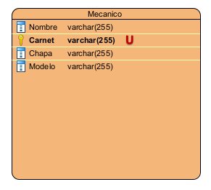

Slide 7

Conclusión
Un sistema web de registro de reparaciones es esencial para cualquier taller de vehículos que busca mejorar la organización, el control y la eficiencia de sus operaciones.

